Slide 1







SCHOOL
SEMANA 20

Slide 2

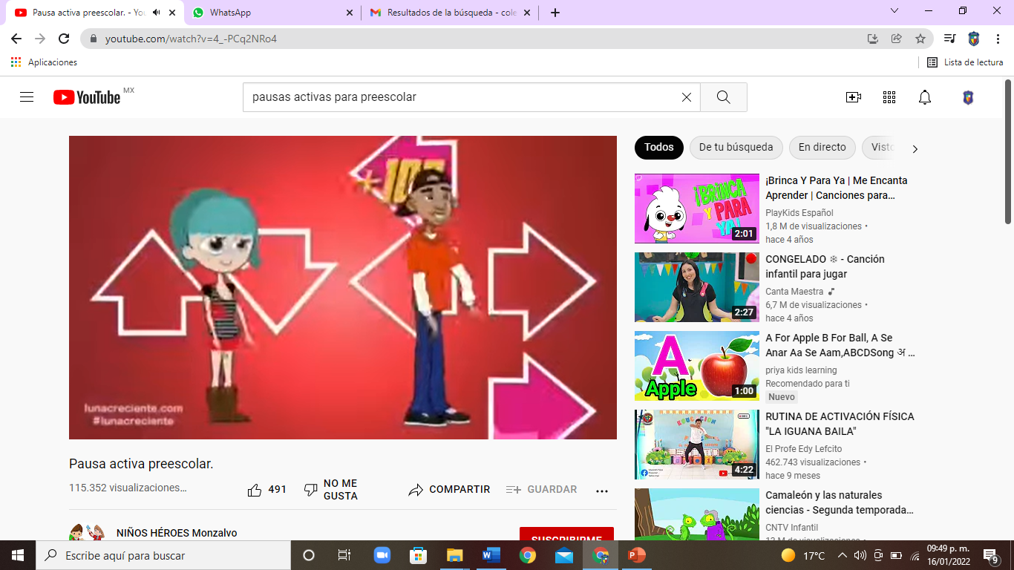
Pausa activa
Lunes
https://www.youtube.com/watch?v=4_-PCq2NRo4

Slide 3
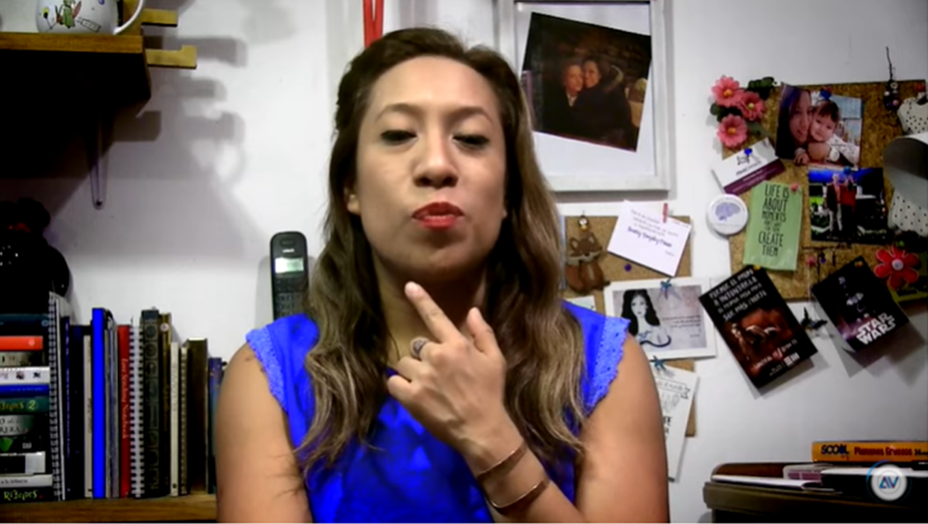
Práctica de lenguaje oral
https://www.youtube.com/watch?v=XdXqE0HZkLc

Slide 4
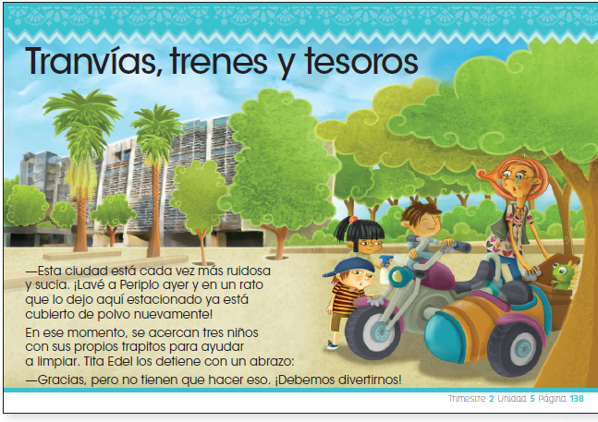





Leer

Slide 5
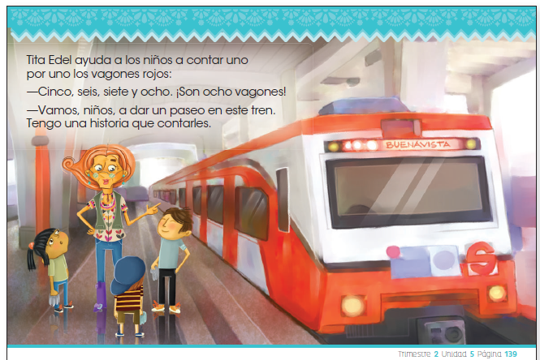




Leer

Slide 6
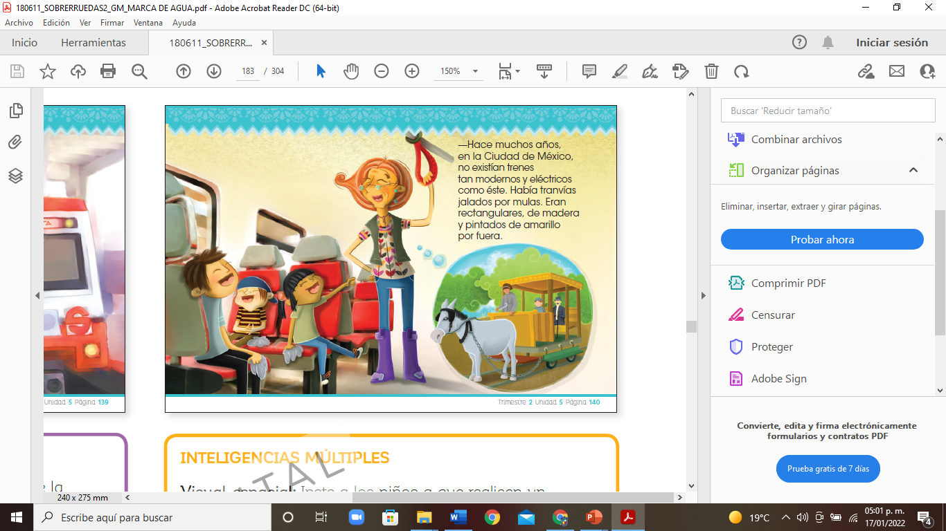
Leer

Slide 7
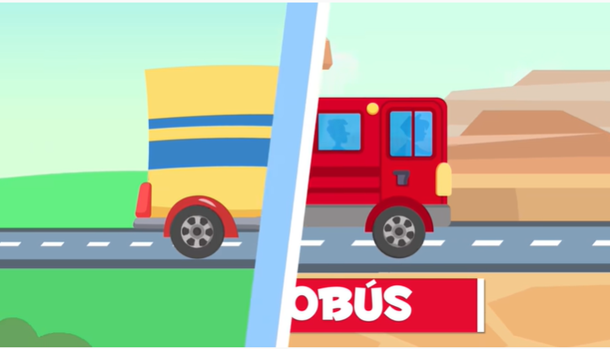
Observar
https://www.youtube.com/watch?v=ol11YcbRku8

Slide 8

Mencionar

Slide 9
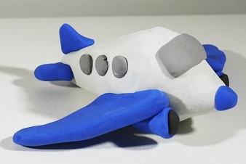
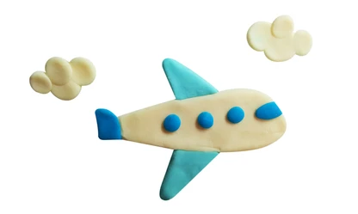
Cierre medio de transporte con plastilina

Slide 10
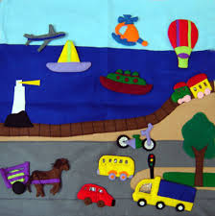
Cierre medio de transporte con plastilina

Slide 11
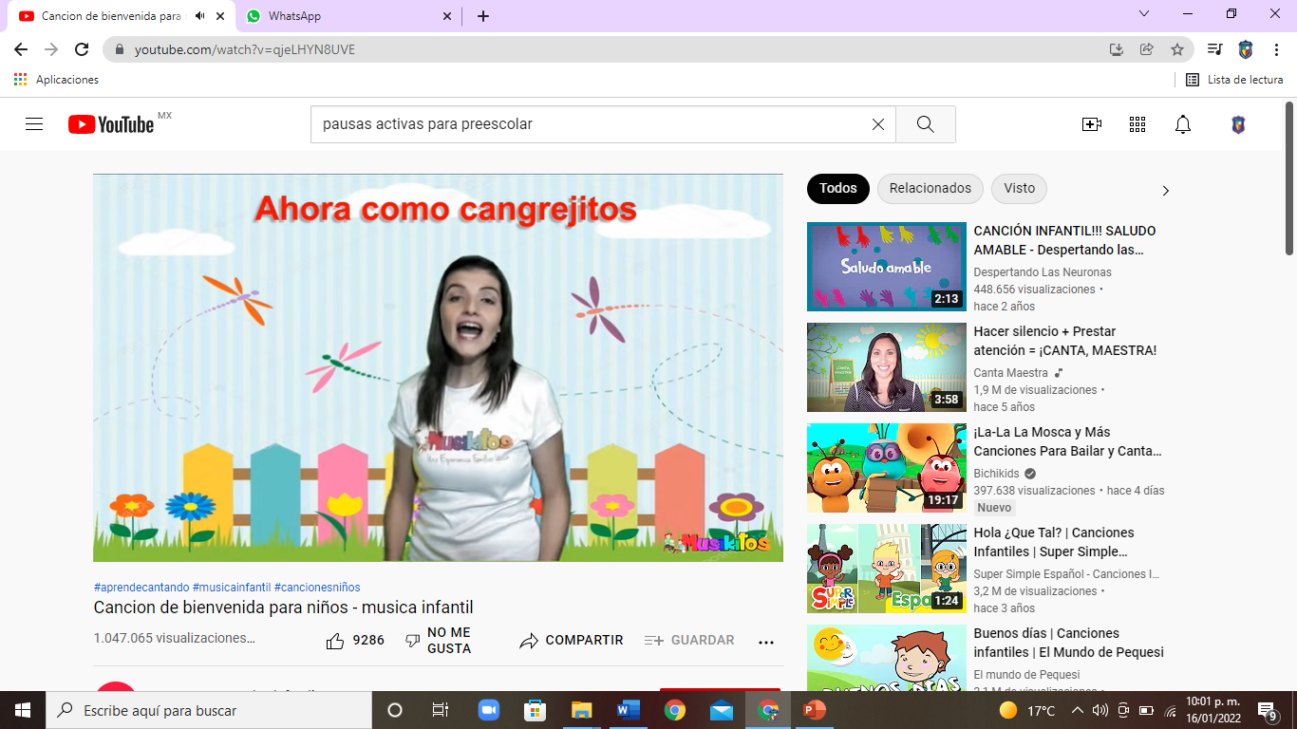
Pausa activa
Martes
https://www.youtube.com/watch?v=qjeLHYN8UVE

Slide 12

Práctica de motricidad Fina

Slide 13
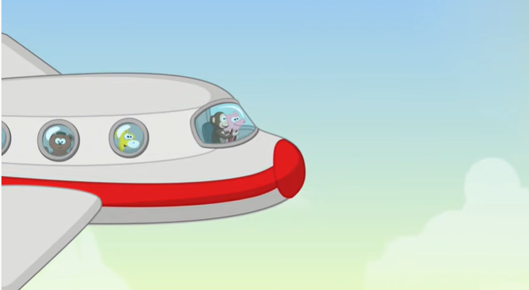
Observar
https://www.youtube.com/watch?v=xeUh_PYeZmU

Slide 14

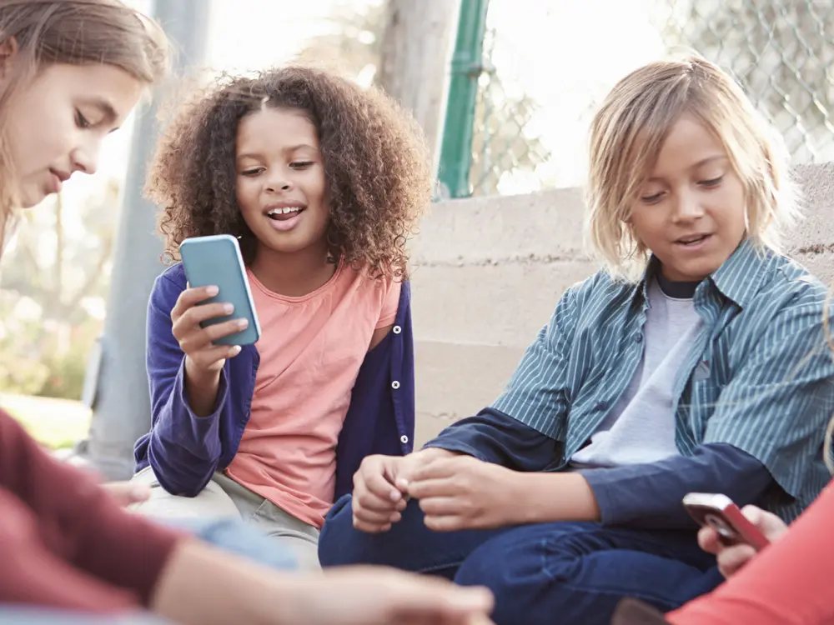
Conversar acerca de los medios de transporte

Slide 15
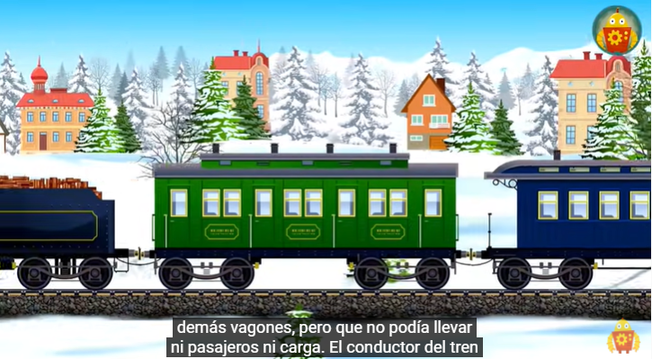
Observar
https://www.youtube.com/watch?v=sPyNH-9EH8M

Slide 16
Recordar

Slide 17
Recordar

Slide 18
Recordar

Slide 19
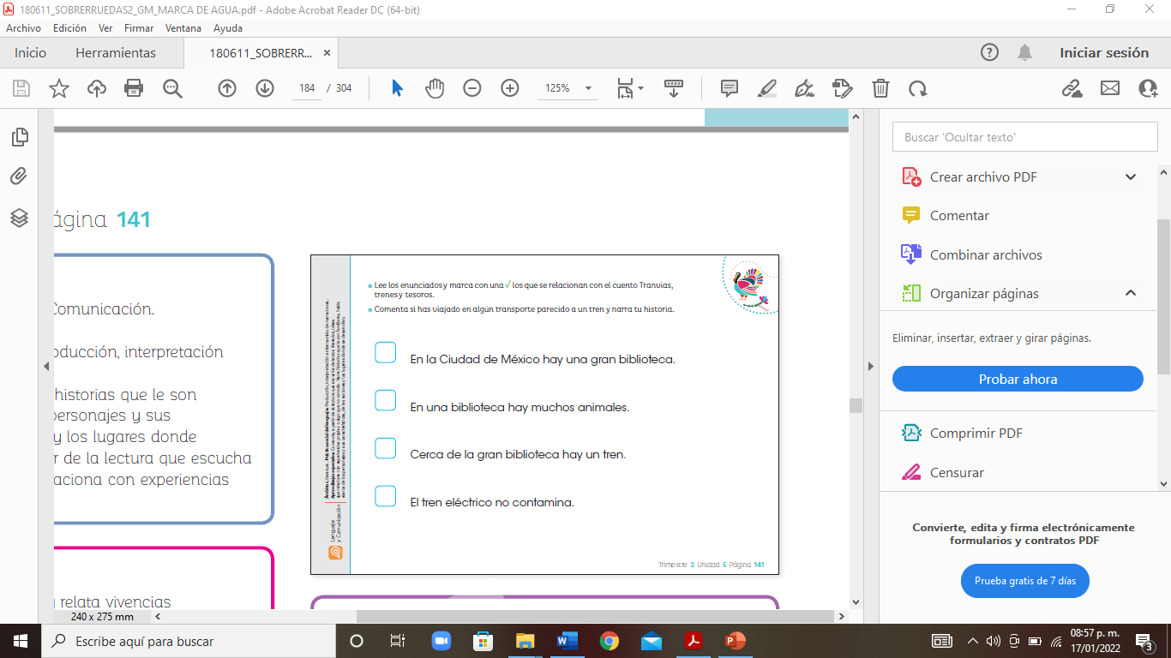

Cierre

Slide 20
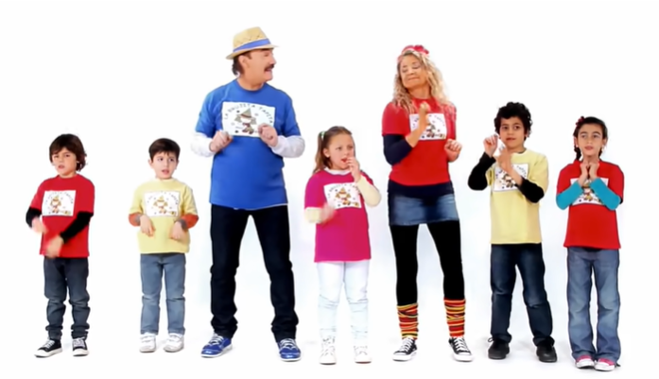
Pausa activa
Miércoles
https://www.youtube.com/watch?v=x7Xj_e-jKos

Slide 21
Práctica de lenguaje oral
https://www.youtube.com/watch?v=XdXqE0HZkLc

Slide 22
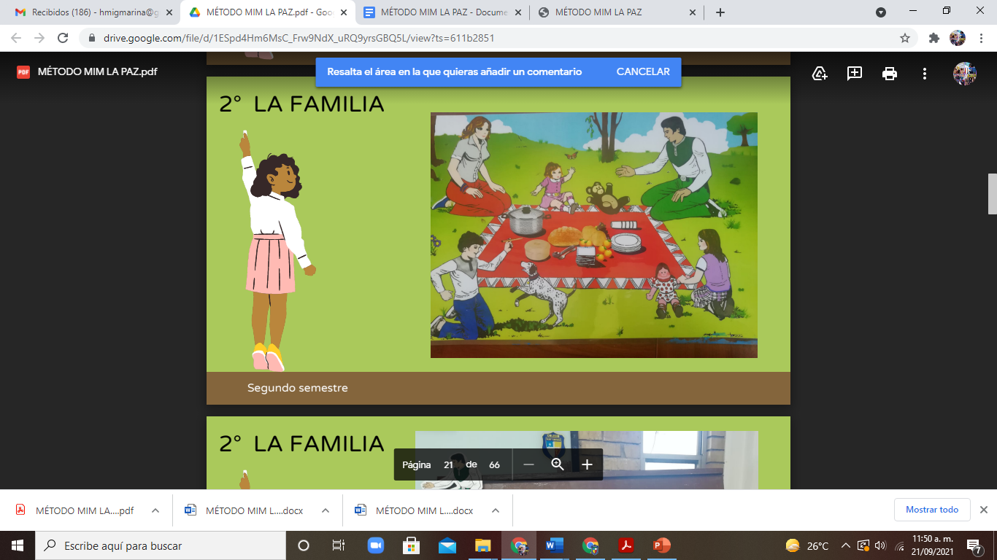
Recordar el cuento de la “Familia de Tito”

Slide 23
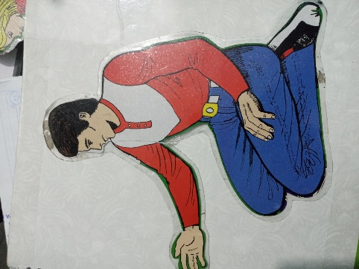
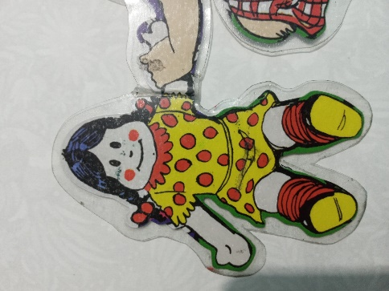
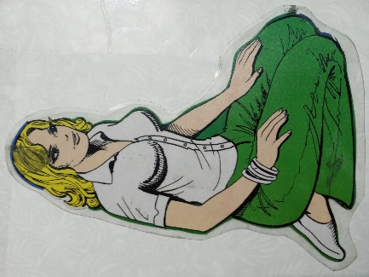
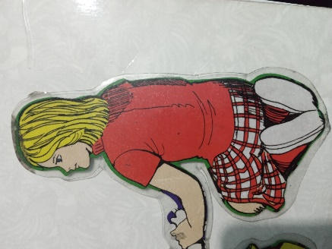
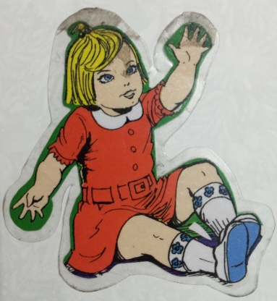

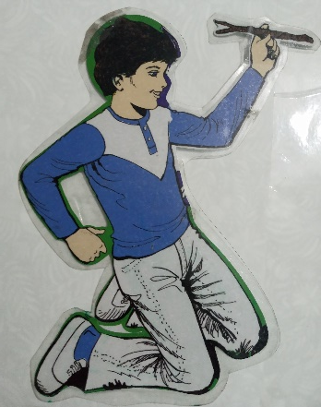
Recordar personajes

Slide 24






Recodar los letreros
El papá Pepe
Text here
Supporting text here.
When you copy & paste, choose "keep text only" option.
La mamá Ema
Text here
Supporting text here.
When you copy & paste, choose "keep text only" option.
Lola y Lulú

Slide 25
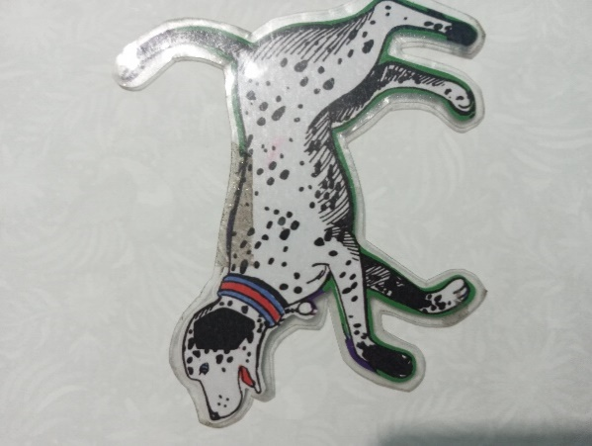
Recodar los letreros
Tito y Daditos
Text here
Supporting text here.
When you copy & paste, choose "keep text only" option.
La nena Ana
El oso Susú
Text here
Supporting text here.
When you copy & paste, choose "keep text only" option.

Slide 26
Jugar ¿quién se fue?
El papá Pepe
La mamá Ema
Lola y Lulú
La nena Ana
El oso Susú

Slide 27
Jugar ¿quién se fue?
El papá Pepe
La mamá Ema
Tito y Daditos
La nena Ana
El oso Susú

Slide 28
Jugar ¿quién se fue?
La mamá Ema
Lola y Lulú
Text here
Supporting text here.
When you copy & paste, choose "keep text only" option.
Tito y Daditos
Text here
Supporting text here.
When you copy & paste, choose "keep text only" option.
La nena Ana
El oso Susú

Slide 29
Jugar ¿quién se fue?
El papá Pepe
Lola y Lulú
Tito y Daditos
La mamá Ema

Slide 30
Jugar ¿quién se fue?
El papá Pepe
Lola y Lulú
Tito y Daditos
La nena Ana
El oso Susú

Slide 31
Jugar ¿quién se fue?
Tito y Daditos
Lola y Lulú
Text here
Supporting text here.
When you copy & paste, choose "keep text only" option.
El papá Pepe
Text here
La nena Ana
El oso Susú
Supporting text here.
When you copy & paste, choose "keep text only" option.
La mamá Ema

Slide 32
Cortar palabras
El
papá Pepe

Slide 33
Cortar palabras
La mamá Ema

Slide 34
Cortar palabras
Lola y Lulú
Text here
Supporting text here.
When you copy & paste, choose "keep text only" option.
Text here
Supporting text here.
When you copy & paste, choose "keep text only" option.

Slide 35
Tito
y
Daditos
Cortar palabras

Slide 36
La
nena
Ana
Cortar palabras

Slide 37
El
oso
Susú
Cortar palabras

Slide 38
Identificación de letreros
El
papá Pepe

Slide 39
Identificación de letreros
La mamá Ema

Slide 40
Identificación de letreros
Lola y Lulú
Text here
Supporting text here.
When you copy & paste, choose "keep text only" option.
Text here
Supporting text here.
When you copy & paste, choose "keep text only" option.

Slide 41
Tito
y
Daditos
Identificación de letreros

Slide 42
Identificación de letreros
La
nena
Ana

Slide 43
Identificación de letreros
El
oso
Susú
Text here
Supporting text here.
When you copy & paste, choose "keep text only" option.
Text here
Supporting text here.
When you copy & paste, choose "keep text only" option.

Slide 44
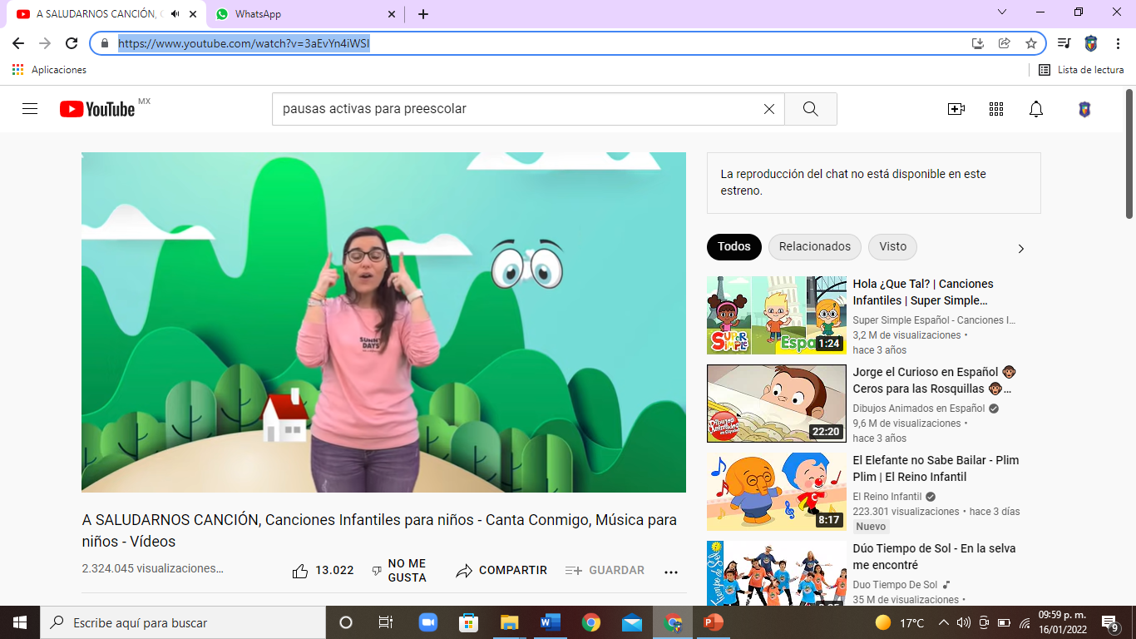
Jueves
https://www.youtube.com/watch?v=3aEvYn4iWSI

Slide 45
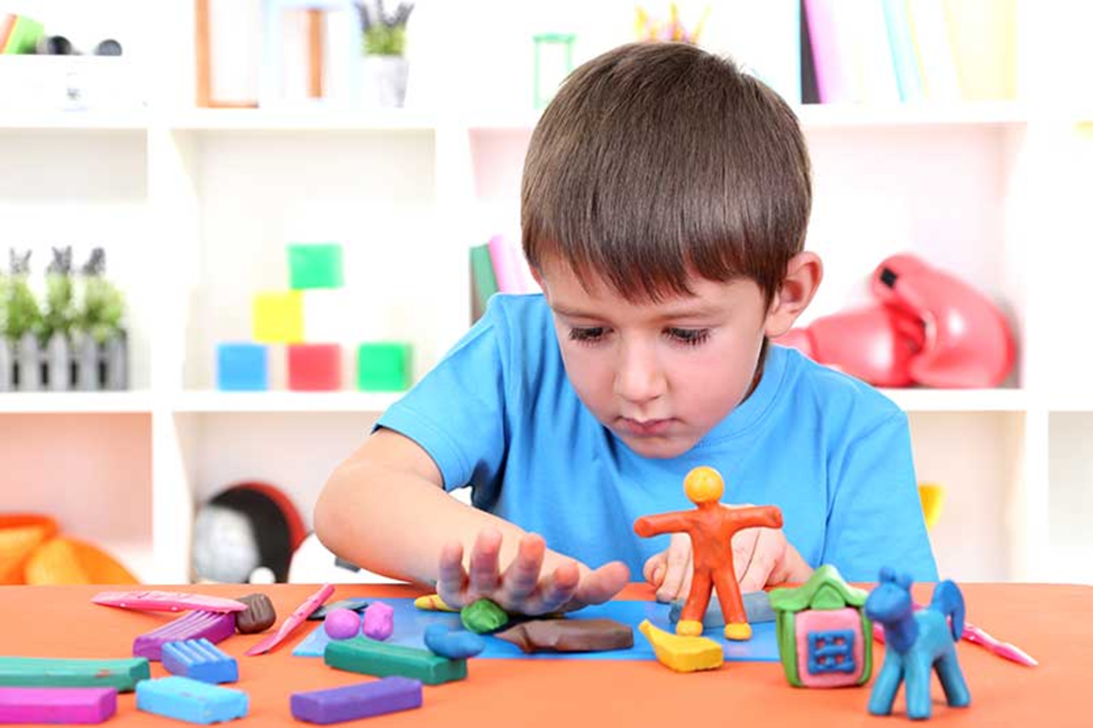
Práctica de motricidad fina

Slide 46
Recordar
El
papá Pepe

Slide 47
Recordar
La mamá Ema

Slide 48
Recordar
Lola y Lulú
Text here
Supporting text here.
When you copy & paste, choose "keep text only" option.
Text here
Supporting text here.
When you copy & paste, choose "keep text only" option.

Slide 49
Recordar
Tito
y
Daditos

Slide 50
Recordar
La
nena
Ana

Slide 51
Recordar
El
oso
Susú
Text here
Supporting text here.
When you copy & paste, choose "keep text only" option.
Text here
Supporting text here.
When you copy & paste, choose "keep text only" option.

Slide 52
Palabras
Ema | mamá
Lola | Lulú
Ana | Susú
Tito | Daditos
Pepe | papá

Slide 53
Identificación de palabra
Ema

Slide 54
Identificación de palabra
mamá
Text here
Supporting text here.
When you copy & paste, choose "keep text only" option.
Text here
Supporting text here.
When you copy & paste, choose "keep text only" option.

Slide 55
Identificación de palabra
Lola

Slide 56
Identificación de palabra
Lulú

Slide 57
Identificación de palabra
Tito

Slide 58
Identificación de palabra
Daditos

Slide 59
Identificación de palabra
nena
Text here
Supporting text here.
When you copy & paste, choose "keep text only" option.
Text here
Supporting text here.
When you copy & paste, choose "keep text only" option.

Slide 60
Identificación de palabra
Ana

Slide 61
Identificación de palabra
Susú

Slide 62
Jugar al memorama con las palabras
Ema | mamá
Lola | Lulú
Ana | Susú
Tito | Daditos
Pepe | papá
Text here
Supporting text here.
When you copy & paste, choose "keep text only" option.
Text here
Supporting text here.
When you copy & paste, choose "keep text only" option.

Slide 63
Identifica palabra
Ema

Slide 64
Identificación de palabra
mamá
Text here
Supporting text here.
When you copy & paste, choose "keep text only" option.
Text here
Supporting text here.
When you copy & paste, choose "keep text only" option.

Slide 65
Identificación de palabra
Lola

Slide 66
Identificación de palabra
Lulú

Slide 67
Identificación de palabra
Tito

Slide 68
Identificación de palabra
Daditos

Slide 69
Identificación de palabra
nena
Text here
Supporting text here.
When you copy & paste, choose "keep text only" option.
Text here
Supporting text here.
When you copy & paste, choose "keep text only" option.

Slide 70
Identificación de palabra
Ana

Slide 71
Identificación de palabra
Susú

Slide 72
Jugar al memorama con las palabras
Ema | mamá
Lola | Lulú
Ana | Susú
Tito | Daditos
Pepe | papá
Text here
Supporting text here.
When you copy & paste, choose "keep text only" option.
Text here
Supporting text here.
When you copy & paste, choose "keep text only" option.

Slide 73
Lectura de relámpago
Ema

Slide 74
Lectura de relámpago
mamá
Text here
Supporting text here.
When you copy & paste, choose "keep text only" option.
Text here
Supporting text here.
When you copy & paste, choose "keep text only" option.

Slide 75
Lectura de relámpago
Lola

Slide 76
Lectura de relámpago
Lulú

Slide 77
Lectura de relámpago
Tito

Slide 78
Lectura de relámpago
Daditos

Slide 79
Identificación de palabra
nena
Text here
Supporting text here.
When you copy & paste, choose "keep text only" option.
Text here
Supporting text here.
When you copy & paste, choose "keep text only" option.

Slide 80
Identificación de palabra
Ana

Slide 81
Identificación de palabra
Susú

Slide 82
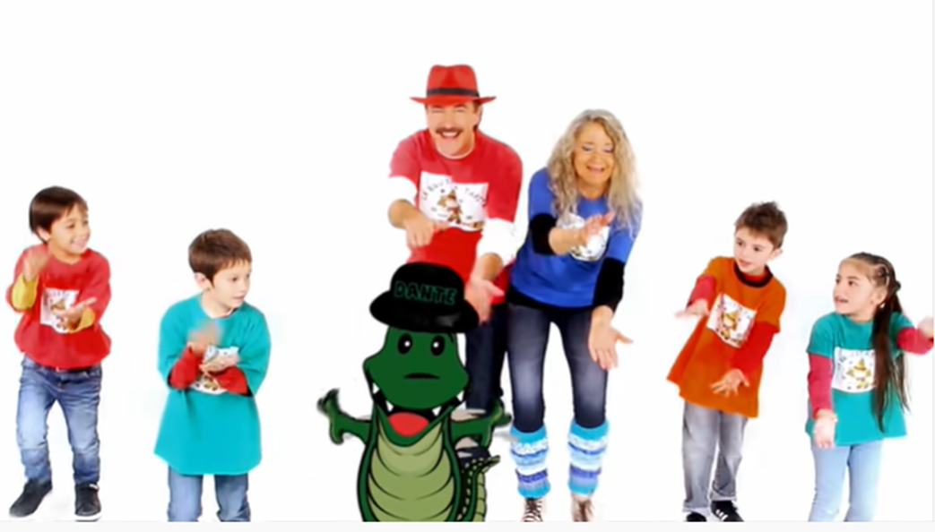
Viernes
https://www.youtube.com/watch?v=pgzXRKtg6ik

Slide 83
Práctica de lenguaje oral
https://www.youtube.com/watch?v=XdXqE0HZkLc

Slide 84
Palabras
Ema | mamá
Lola | Lulú
Ana | Susú
Tito | Daditos
Pepe | papá
Text here
Supporting text here.
When you copy & paste, choose "keep text only" option.
Text here
Supporting text here.
When you copy & paste, choose "keep text only" option.

Slide 85
Lectura de relámpago
Ema

Slide 86
Lectura de relámpago
mamá
Text here
Supporting text here.
When you copy & paste, choose "keep text only" option.
Text here
Supporting text here.
When you copy & paste, choose "keep text only" option.

Slide 87
Lectura de relámpago
Lola

Slide 88
Lectura de relámpago
Lulú

Slide 89
Lectura de relámpago
Tito

Slide 90
Lectura de relámpago
Daditos

Slide 91
Identificación de palabra
nena
Text here
Supporting text here.
When you copy & paste, choose "keep text only" option.
Text here
Supporting text here.
When you copy & paste, choose "keep text only" option.

Slide 92
Identificación de palabra
Ana

Slide 93
Identificación de palabra
Susú

Slide 94
Formular enunciando utilizando “y”
El papá Pepe y
Lola

Slide 95
Susú y Daditos

Slide 96
Ana y Tito

Slide 97
La
mamá
Ema y Ana
Text here
Supporting text here.
When you copy & paste, choose "keep text only" option.
Text here
Supporting text here.
When you copy & paste, choose "keep text only" option.

Slide 98
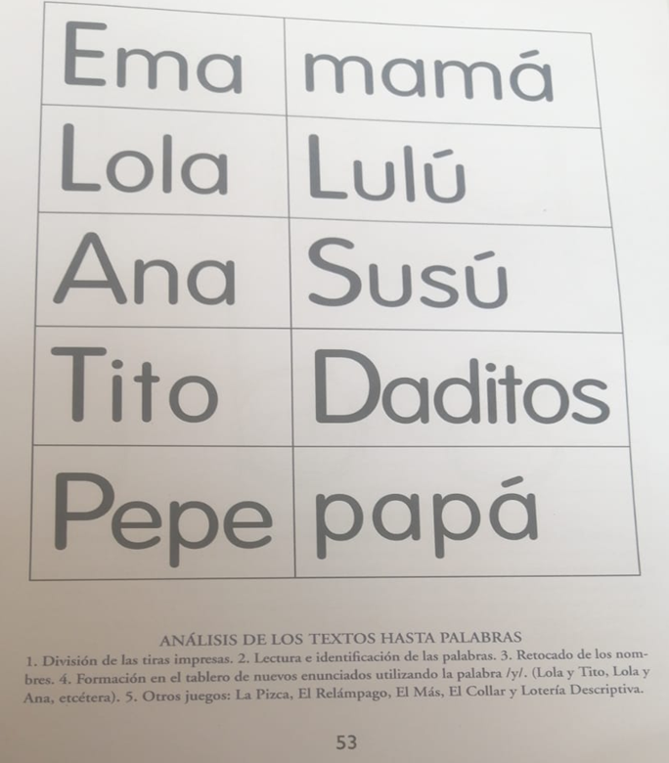



Cierre

Slide 99
Gracias
SCHOOL

